Slide 1

BMS CML SYMPOSIUM
～Dasatinib 10th Anniversary～
謹啓
時下、先生方におかれましては益々のご健勝のこととお慶び申し上げます。
この度下記の要領でセミナーを開催させていただきます。
ご多用のところ恐縮ですが是非ともご臨席賜りますようお願い申し上げます。
謹白
日時： 2019年 ５月 １７日(金) 19:00～21:00
会場： 水戸プラザホテル 2F「メロディルーム」
茨城県水戸市千波町2078-1 TEL: 029-305-8888
19：00～19：10
Opening Remarks
独立行政法人国立病院機構 水戸医療センター
副院長 血液内科
米野 琢哉 先生
19：10～20：00
『 CML治療の最前線（仮） 』
第一部：特別講演
座長
独立行政法人国立病院機構水戸医療センター
血液内科医長・化学療法室長
吉田 近思 先生
演者
地方独立行政法人 広島市立病院機構 広島市立安佐市民病院
血液内科主任部長
田中 英夫 先生
20：00～20：50
『Dasatinib Therapeutic management』
第二部：Discussion
総合司会
独立行政法人国立病院機構 水戸医療センター
血液内科医長・化学療法室長
吉田 近思 先生
筑波大学附属病院
槇島 健一 先生
パネリスト
血液内科
※ つくば市サテライトからご発表頂きます
パネリスト
茨城県厚生農業協同組合連合会 総合病院 土浦協同病院
清水 誠一 先生
血液内科 部長
※ つくば市サテライトからご発表頂きます
パネリスト
株式会社日立製作所 日立総合病院
品川 篤司 先生
血液・腫瘍内科 主任医長
20：50～21：00
茨城県厚生連 JAとりで総合医療センター
Closing Remarks
血液内科 部長
伊藤 孝美 先生
※ つくば市サテライトからご発表頂きます
※会終了後に情報交換の場をご用意しております
主催：ブリストル・マイヤーズ スクイブ株式会社 後援：公益社団法人 茨城県臨床検査技師会

Slide 2
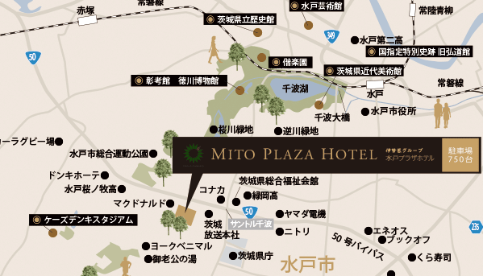
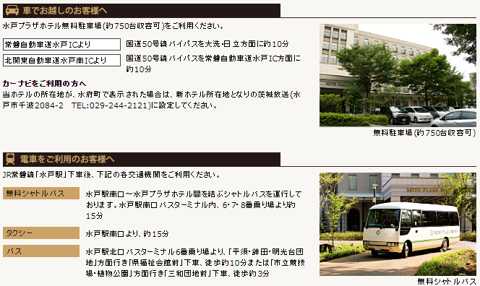
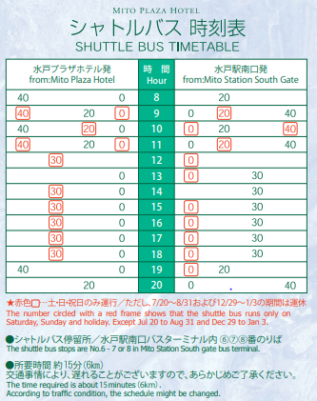
交通のご案内
日時：2019年 ５月 １７日（金）19:00～
会場：水戸プラザホテル
茨城県水戸市千波町2078-1 TEL: 029-305-8888

